Slide 1







Khởi động
Âm thanh
khi chọn Đúng
Âm thanh
khi chọn Sai

Slide 2



Trần Thủ Độ đã làm gì với người muốn xin chức câu đương?
Ông đồng ý với điều kiện phải chặt một ngón chân.
Âm thanh
khi chọn Đúng
Ông đồng ý theo như lời xin của phu nhân.
Âm thanh
khi chọn Sai
Ông không đồng ý.

Slide 3

Trước việc làm của người quân hiệu, ông xử lý ra sao?
Ông cho gọi người quân hiệu đến để hỏi rõ chuyện.
Âm thanh
khi chọn Đúng
Ông phạt người quân hiệu để làm gương.
Âm thanh
khi chọn Sai
Ông không trách móc mà lấy vàng, lụa thưởng cho người quân hiệu.

Slide 4

Khi biết có viên quan tâu với vua rằng mình chuyên quyền, Trần Thủ Độ đã xử sự với viên quan như thế nào?
Âm thanh
khi chọn Đúng
Ông xin vua bắt giam viên quan.
Ông nghiêm khắc nhìn lại bản thân mình và xin quan ban thưởng cho viên quan.
Âm thanh
khi chọn Sai
Cả hai ý trên đều đúng.

Slide 5

Câu chuyện cho em biết Trần Thủ Độ
là người như thế nào?
Ông cư xử nghiêm minh, không vì tình riêng.
Âm thanh
khi chọn Đúng
Ông nghiêm khắc với bản thân, luôn đề cao kỷ cương, phép nước.
Âm thanh
khi chọn Sai
Cả hai ý trên đều đúng.

Slide 6




Slide 8




Đọc đúng, trôi chảy; đọc diễn cảm bài đọc.
Trình bày được nội dung, ý nghĩa bài đọc.

Slide 9








Chia đoạn
Ông Đỗ Đình Thiện ... Hòa Bình.
Với lòng nhiệt thành ... 24 đồng.
Khi Cách mạng ... phụ trách quỹ.
Trong thời kì ... cho Nhà nước.
Đoạn còn lại

Slide 10
Ngắt câu
Với Quỹ Độc lập Trung ương, ông cũng đóng góp tới 10 vạn đồng Đông Dương và được Chính phủ tín nhiệm giao phụ trách Quỹ.

Slide 11


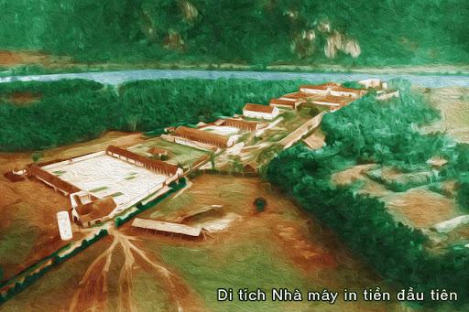
Chú thích:
Tài trợ
Đồn điền
Giúp đỡ tiền của
Cơ sở sản xuất nông nghiệp lớn trước đây, chủ yếu trồng những loại cây như cao su, cà phê,...

Slide 12
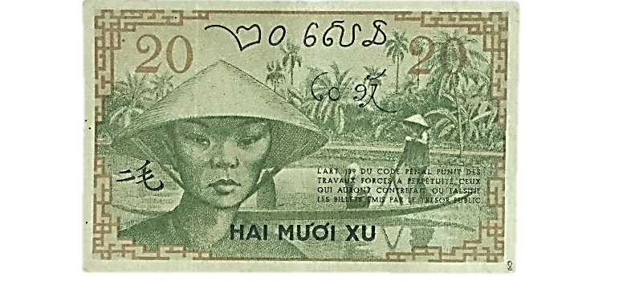
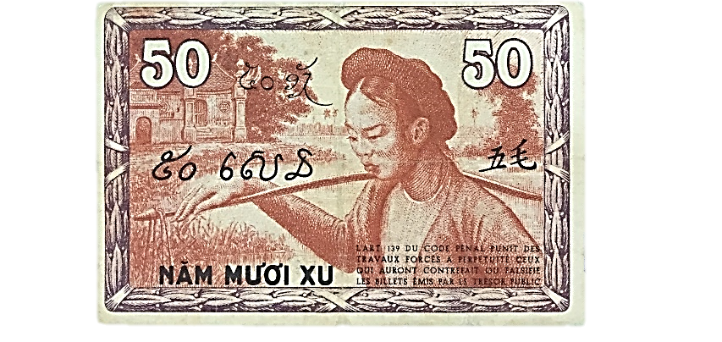
Chú thích:
Đồng Đông Dương
Đồng tiền của ngân hàng Đông Dương (trước Cách mạng tháng Tám năm 1945).

Slide 13


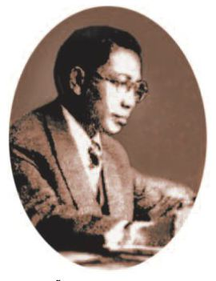





1. Giới thiệu chung về ông Đỗ Đình Thiện
- Một nhà tư sản lớn ở Hà Nội.
- Chủ của nhiều đồn điền, nhà máy, tiệm buôn nổi tiếng.
Ông Đỗ Đình Thiện đã được giới thiệu như thế nào?

Slide 14







2. Những đóng góp của ông Đỗ Đình Thiện
qua các thời kì.
Trước Cách mạng
Trong kháng chiến
Sau khi hòa bình lập lại
Khi Cách mạng thành công
Chi Nê
Năm 1945, trong Tuần lễ Vàng:
Ủng hộ Chính phủ 64 lạng vàng.
Góp vào Quỹ Độc lập Trung ương 10 vạn đồng Đông Dương.
Gia đình ông ủng hộ cán bộ, bộ đội khu II hàng trăm tấn thóc.
Ông hiến toàn bộ đồn điền Chi Nê màu mỡ cho Nhà nước.
Năm 1943, ông ủng hộ quỹ Đảng 3 vạn đồng.
Trong những thời kì này, ông Đỗ Đình Thiện đã có những đóng góp gì?

Slide 15



3. Phẩm chất của ông Đỗ Đình Thiện.
- Việc làm của ông Đỗ Đình Thiện cho thấy ông là một công dân yêu nước.
Những việc làm của ông
Đỗ Đình Thiện thể hiện ông là người như thế nào?
- Ông có tấm lòng đại nghĩa, sẵn sàng hiến tặng số tài sản lớn cho Cách mạng với mong muốn được góp sức mình vào sự nghiệp chung.

Slide 16

Nội dung
Ca ngợi một công dân yêu nước, một nhà tư sản đã có nhiều trợ giúp cho Cách mạng về tiền bạc, tài sản trong thời kì Cách mạng gặp khó khăn về tài chính.

Slide 17


Giọng đọc
Đọc toàn bài với giọng nhẹ nhàng, thể hiện cảm hứng ngợi ca, kính trọng nhà tài trợ đặc biệt của Cách mạng.
Nhấn giọng ở những từ ngữ chỉ đóng góp của ông Thiện với Cách mạng.

Slide 18
Nhà tài trợ đặc biệt của Cách mạng
Với lòng nhiệt thành yêu nước, ngay từ trước Cách mạng, ông Thiện đã có những trợ giúp to lớn về tài chính cho tổ chức. Năm 1943, thông qua đồng chí Nguyễn Lương Bằng, ông gửi ủng hộ quỹ Đảng 3 vạn đồng Đông Dương. Số tiền này làm người giữ “tay hòm chìa khóa” của Đảng không khỏi xúc động và sửng sốt, bởi lúc bấy giờ, ngân quỹ của Đảng chỉ còn… 24 đồng.
Khi Cách mạng thành công, sự tài trợ của ông Thiện đối với Cách mạng còn lớn hơn nhiều. Trong Tuần lễ Vàng, ông đã ủng hộ Chính phủ tới 64 lạng vàng. Với Quỹ Độc lập Trung ương, ông cũng đóng góp tới 10 vạn đồng Đông Dương và được Chính phủ tín nhiệm giao phụ trách Quỹ.

Slide 19

Đánh giá mục tiêu
Đọc đúng, trôi chảy; đọc diễn cảm bài đọc.
Trình bày được nội dung, ý nghĩa bài đọc.

